Slide 1
Региональная экологическая проблема Солигорского горнопромышленного района

Slide 2
В мире около 40 калиеносных бассейнов
Крупнейшие бассейны Европы: Среднеевропейский и Верхнерейнский в Германии и Франции, Припятский в Беларуси, Верхнекамский, Верхнепечорский, Прикаспийский в России, Предкарпатский в Украине, Сицилийский в Италии, Каталонский в Испании;
Северной Америки: Эльк-Пойнт и Монктон (приморские провинции Канады), бассейн Парадокс и Пермский бассейн США.
Сравнительно недавно открыты:
в Южной Америке: бассейны Амазонский и СержипиАлагоас;
в Африке: Габонско-Конголезский бассейн, Хемиссет в Марокко;
в Азии: Сакон-Након и Корат в Таиланде и Лаосе, Соляной кряж в Пакистане, Непское месторождение в России и другие

Slide 3
Почти 90 % мировых запасов калийных солей приходится на 4 страны: Канада, Россия, Беларусь и Германия. На эти же страны приходится около 70 % мирового производства калийных солей. Практически все месторождений разрабатываются шахтным способом.

Slide 4
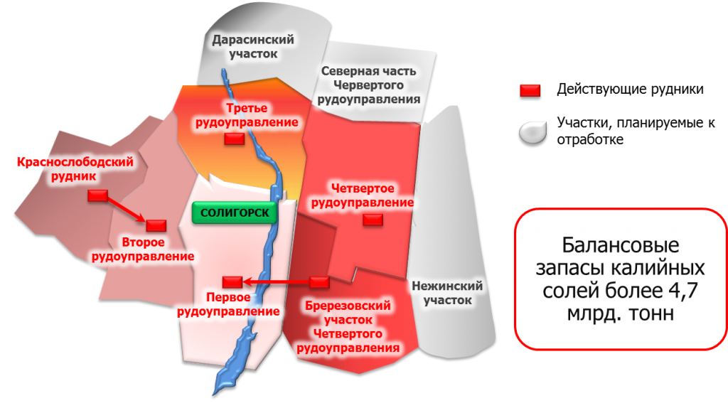
В настоящее время в состав Беларуськалия входят пять рудоуправлений, четыре рудоуправления располагаются возле Солигорска и одно Петриковское

Slide 5
Добыча калийных и каменных солей проводится методом камерной и в большой степени столбовой систем разработки, так как последняя обеспечивает более высокий коэффициент извлечения из недр полезного ископаемого.
Шахтный метод разработки применяется на Старобинском месторождении калийных солей.
По масштабам воздействия горнодобывающей промышленности на окружающую среду вызывает наиболее острые и разнообразные экологические проблемы, которые носят не локальный, а региональный характер

Slide 6
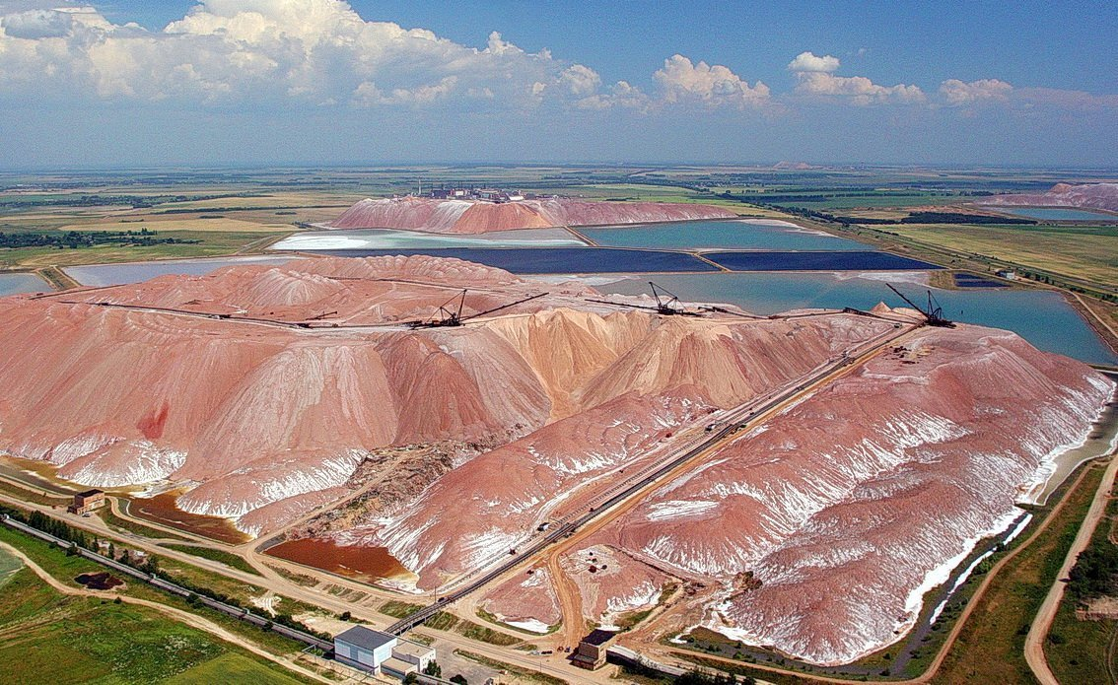

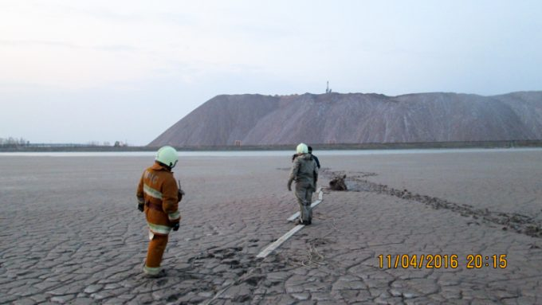
Воздействие калийной промышленности на окружающую среду
Воздействие калийной промышленности на окружающую среду разнообразно и охватывает многие природные компоненты.
В случае затопления шахт катастрофические последствия, сопровождающиеся просадками и провалами, охватывают значительную территорию. Основной спецификой калийного производства является накопление значительного количества отходов в шламохранилищах и солеотвалах с рассолосборниками.

Slide 7
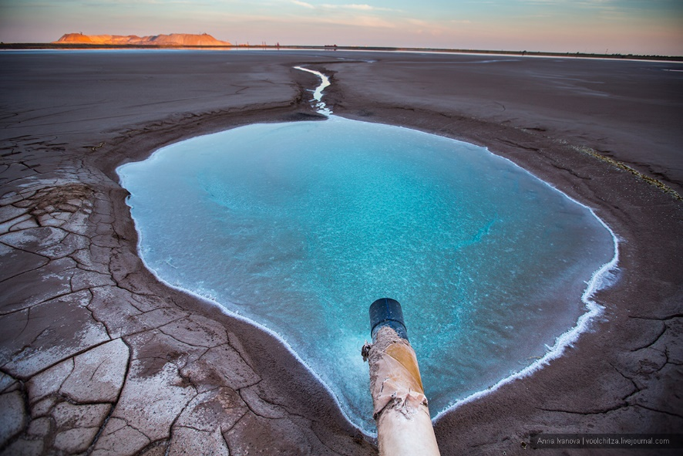
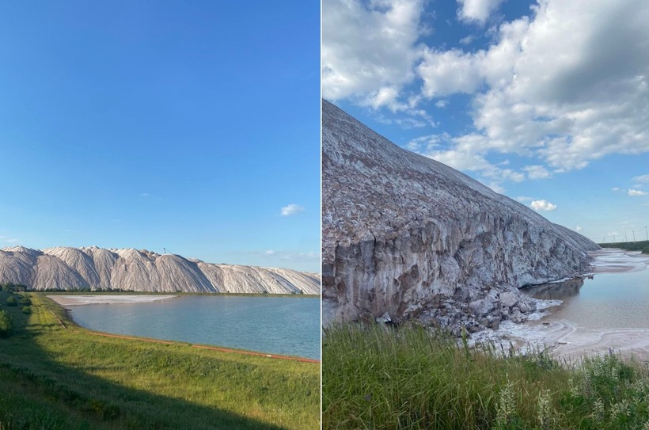
Отходы представлены легкорастворимыми компонентами (хлоридами калия, натрия и магния) и содержат большое количество микроэлементов (стронций, марганец, никель, кобальт, хром, цинк и др.), а также реагентов, используемых для обогащения полезных ископаемых.
В настоящее время на территории ВКМКС накоплено более 270 млн т галитовых отходов (рисунок) и более 30 млн м3 глинисто-солевых шламов
Стоки и фильтрация из солеотвалов и шламохранилищ являются основными источниками загрязнения окружающей среды.

Slide 8
Почему терриконы есть?
Добыча и переработка руды на калийных предприятиях связана с образованием значительного количества пород-отходов.
Например, на Верхнекамском месторождении калийных солей на каждую тонну хлористого калия, получаемого в процессе переработки сильвинитовой и карналлитовой руды, образуется 0,1-0,5 т глинисто-солевых шламов и 3,5-4,5 т (в зависимости от степени извлечения) твердых галитовых отходов (солеотходов).
Образующиеся ежегодно на калийных предприятиях миллионы тонн жидких и твердых отходов складируются на дневной поверхности в солеотвалы и рассоло-шламохранилища соответственно

Slide 9
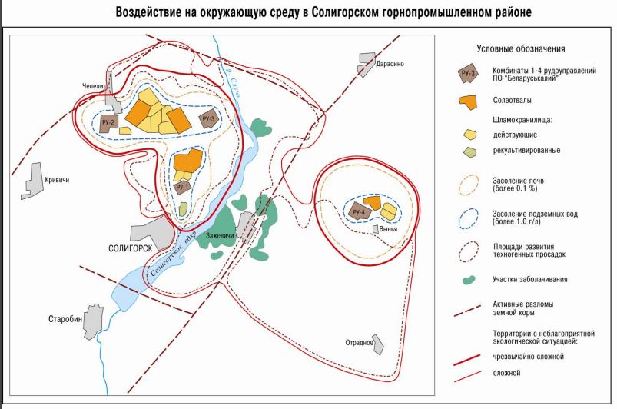
Размещение солеотвалов и шламохранилищ на поверхности оказывает негативное влияние на окружающую среду:
1. Необходимы значительные земельные ресурсы - суммарные площади солеотвалов и шламохранилищ составляют более 1000 га, а с учетом перспективного развития калийного производства могут достигнуть 2-3 тыс. га.

Slide 10
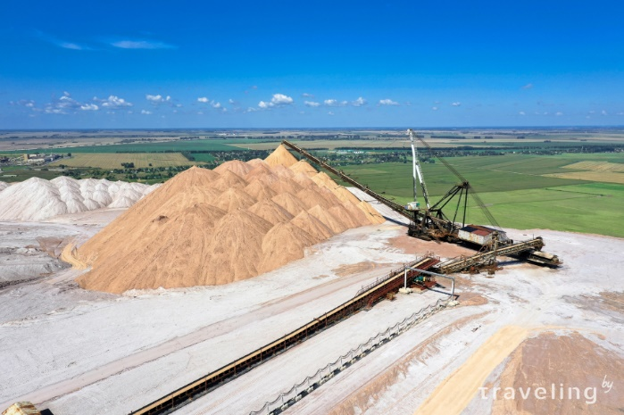
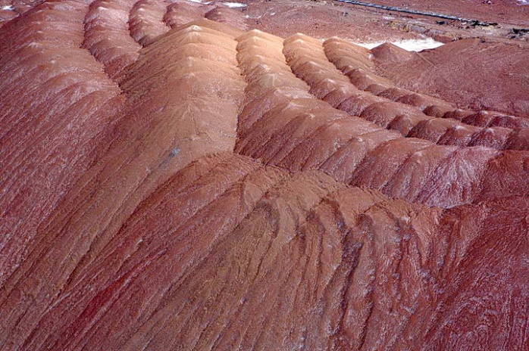
2. Со временем около накопителей отходов калийного производства формируются ореолы засоления почв, подземных и поверхностных вод. Их размеры и форма во многом определяются скоростью и направлением поверхностного и подземного стоков
3. Объекты отвально-шламового хозяйства являются постоянным источником загрязнения гидросферы - открытый сброс промстоков в поверхностную гидросеть и фильтрация рассолов в грунтовые воды привели к формированию обширных ореолов засоления гидросферы, создающих угрозу источникам хозяйственно-бытового водоснабжения.
Способы складирования отходов калийной промышленности: на данный момент их складируют на поверхности.

Slide 11
Геодинамические проблемы территории
В районе Солигорска формируется техногенный рельеф. Среди антропогенных факторов значительную роль играет горнодобывающая промышленность на площади Старобинского месторождения калийных солей. Горные выработки активизируют просадочные процессы, площадь которых достигает 40 км ² .
Прогнозируемые максимальные просадки могут составить 3-7 м, площадью – 300 км ² .
В результате оседания земной поверхности происходит трансформация рельефа, которая проявляется в формировании трещин, эрозионно-провальных воронок различных конфигураций, заболачивании.

Slide 12
Геодинамические проблемы территории
В пределах Солигорского, Слуцкого и Любанского районов, из-за выемки и перемещения горных пород и их складирования, наблюдаются:
деформации горных пород над горными выработками и под солеотвалами;
просадочные явления;
подтопление и заболачивание территории;
Повышается сейсмическая активность;
Зафиксированы землетрясения силой до 4 – 5 баллов ;

Slide 13
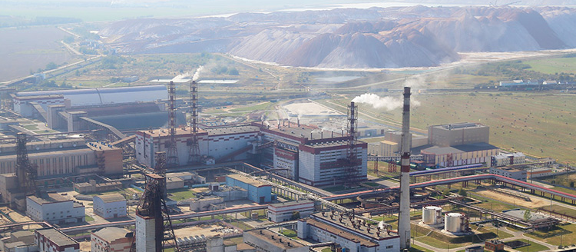
Выбросы в атмосферу
Существенную роль в загрязнении окружающей среды Солигорского горно-промышленного района играют пылегазовые выбросы обогатительных фабрик, основное количество которых образуется в процессе сушки и гранулировании концентрата хлористого калия, а также на ТЭС, расположенных на каждом рудоуправлении.

Slide 14
Выбросы в атмосферу
Данные процессы сопровождаются значительными выбросами:
диоксида серы;
диоксида азота;
оксида углерода;
хлористого калия
и других загрязняющих веществ;
Они воздействуют на атмосферу, почву, водные объекты, животный и растительный мир, как вблизи расположения предприятия, так и далеко за его пределами.

Slide 15
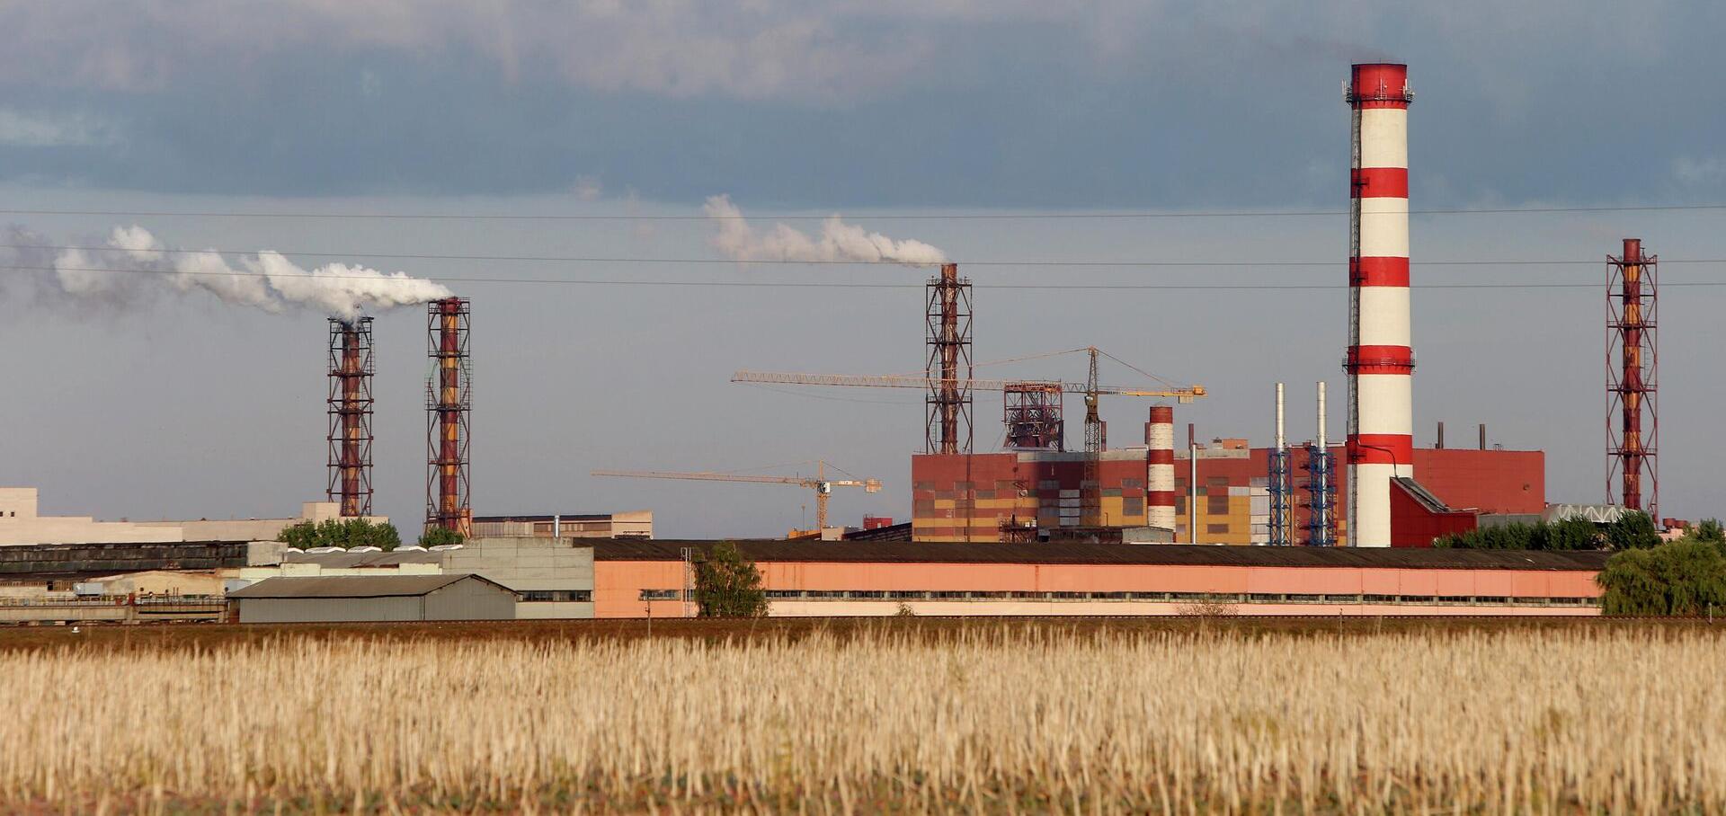
Выбросы в атмосферу
Пылегазовые выбросы наносят значительный ущерб сельскохозяйственному производству. Оседая на почве, они способствуют засолению наиболее плодородного пахотного горизонта

Slide 16
Пути улучшения экологической ситуации в Солигорском районе
1. Комплексное использование недр. Сейчас на большинстве
рудоуправлений разрабатываются только сильвинитовые руды.
В перспективе отработка карнолитовых руд в 3 горизонте, которые являются источником хлормагниевых растворов, применяемых для изготовления силикатных блоков и быстросхватывающегося цемента.
2. Совершенствование технологии горных работ.
Селективная выемка калийных солей с оставлением промежуточного слоя каменной соли и комбинированная система отработки. Обеспечивает уменьшение объемов пустой породы. (Применяется на 3 горизонте и уменьшает количество отходов).
Обязателен учет ландшафтной обстановки для разных способов добычи. Там, где просадки, обязательна закладка галитовых отходов.
Совершенствование технологий переработки калийных руд

Slide 17
Пути улучшения экологической ситуации в Солигорском районе
3. Ликвидация отходов.
2 основных пути размещения отходов:
а)складирование на поверхности
б)размещение в недрах.
При накоплении на поверхности обязательное условие - экранирование шламохранилищ.
4. Утилизация отходов калийного производства.
В настоящее время около 1 млн т галитовых отходов ежегодно отгружаются потребителям с солеотвала 4 рудоуправления для подсыпки дорог в зимний период.
В значительно меньших размерах используется в энергетике для смягчения технической воды.

Slide 18
Пути улучшения экологической ситуации в Солигорском районе
5. Использование отработанных горных выработок для хозяйственных целей.
С 1990 г. 2-й калийный горизонт используется для бальнеологических целей – в качестве подземной аллергической станции.
Возможно использование шахт для выращивания сельскохозяйственных культур, как хранилище сельскохозяйственной продукции. Могут быть использованы для захоронения высокотоксичных отходов.
6. Защита земель и населенных пунктов од подтопления.
Сельхозземли защищаются от подтопления с помощью открытой осушительной сети.
В районе размещения крупных промышленных объектов Солигорска при проведении добычи оставляются в недрах предохранительные целики на отработанных калийных горизонтах.

Slide 19
Пути улучшения экологической ситуации в Солигорском районе
7. Биологическая рекультивация нарушенных земель.
Одним из методов решения геоэкологических проблем СГПР является создание растительного покрова на месте отработанных шламохранилищ и прилегающих земель. Для этого предполагается создание полиэтиленового экрана на шламовом грунте, засыпка его почвенным слоем и залужение многолетними кормовыми травами, преимущественно злаками в смеси с бобовыми культурами.
Вокруг рекультивируемых территорий предполагается создание лесополос для увеличения влагозадержания.
Для борьбы с засолением почв рекомендуется известкование и внесение повышенных доз органических и азотно-фосфорных удобрений.

